Slide 1

Laboratorio No.2
Pablo Gioanni Camey Medrano
5.to Bachillerato en computación con orientación científica
Clave “5“

Slide 2
Mantenimiento Deductivo
El mantenimiento deductivo funciona para diagnosticar el dispositivo o computadora ante reducir y encontrar los posibles fallos y problemas, tanto como en el hardware o en el software, antes de realizar el mantenimiento preventivo.

Slide 3

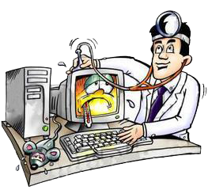

Slide 4
Mantenimiento Preventido
El mantenimiento preventivo es el destinado a la conservación de equipos o instalaciones mediante la realización de revisión y reparación que garanticen su buen funcionamiento y fiabilidad. El mantenimiento preventivo se realiza en equipos en condiciones de funcionamiento, por oposición al mantenimiento correctivo que repara o pone en condiciones de funcionamiento aquellos que dejaron de funcionar o están dañados.

Slide 5

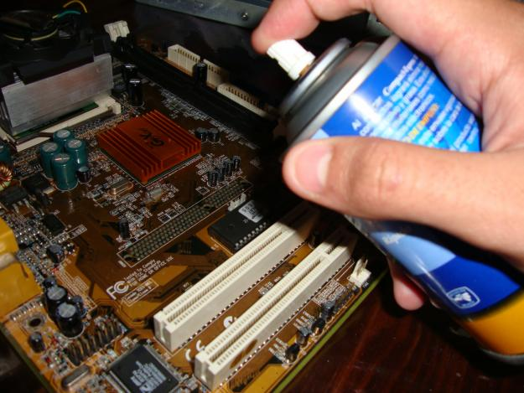

Slide 6
Mantenimiento Correctivo
Se denomina mantenimiento correctivo, aquel que corrige los defectos observados en los equipamientos o instalaciones, es la forma más básica de mantenimiento y consiste en localizar averías o defectos y corregirlos o repararlos.

Slide 7
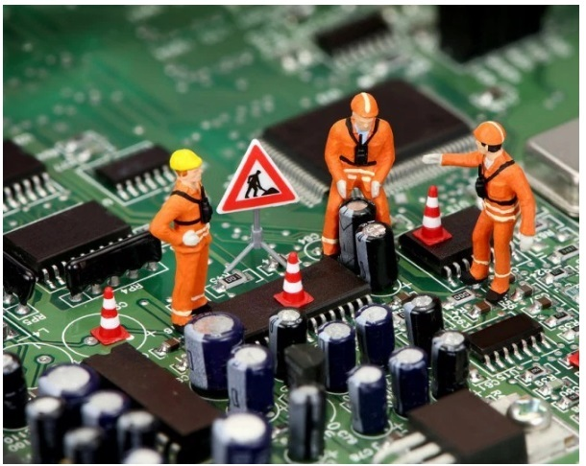
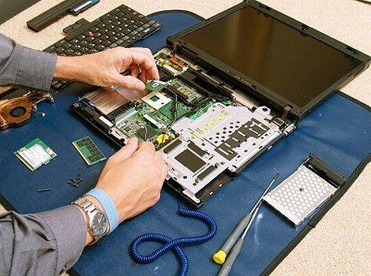

Slide 8
Mantenimiento
Deductivo
Mantenimiento Preventivo
Mantenimiento
Correctivo
El mantenimiento preventivo es el destinado a la conservación de equipos o instalaciones mediante la realización de revisión y reparación que garanticen su buen funcionamiento y fiabilidad.
El mantenimiento deductivo funciona para diagnosticar el dispositivo o computadora ante reducir y encontrar los posibles fallos
Se denomina mantenimiento correctivo, aquel que corrige los defectos observados en los equipamientos o instalaciones, es la forma más básica de mantenimiento y consiste en localizar averías o defectos y corregirlos o repararlos.

Slide 9
Conclusiones Personales
El mantenimiento es indispensable ya sea para computadora o cualquier dispositivo electrónico, ya que es la parte fundamental para poder reparar, arreglar, cambiar, limpiar, revisar y eliminar componentes para que tenga el funcionamiento estándar.

